Slide 1
第13章 图计算
Notes:
许多大数据都是以大规模图或网络的形式呈现，如社交网络、传染病传播途径、交通事故对路网的影响
许多非图结构的大数据，也常常会被转换为图模型后进行分析

Slide 2
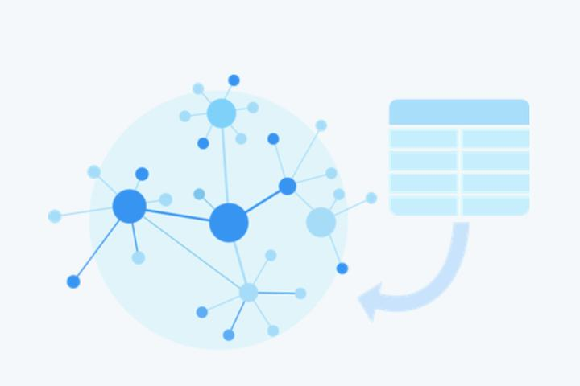
第13章 图计算
13.2 Pregel简介
13.3 Pregel
图计算模型
13.1 图计算简介
13.4 Pregel
的C++ API
13.7 PageRank
13.6 Pregel
的应用实例
13.5 Pregel
的体系结构

Slide 3
13.1 图计算简介
图数据结构很好地表达了数据之间的关联性
实际应用：最短路径、集群、网页排名、最小切割、连通分支等
13.1.1 传统图计算解决方案的不足之处
13.1.2 图计算通用软件

Slide 4
13.1.1 传统图计算解决方案的不足之处
一直缺少一个可扩展的通用系统来解决大型图的计算问题
很多传统的图计算算法都存在以下几个典型问题：
（1）常常表现出比较差的内存访问局部性
（2）针对单个顶点的处理工作过少
（3）计算过程中伴随着并行度的改变（例如BFS）

Slide 5
13.1.1 传统图计算解决方案的不足之处
针对大型图的计算问题，可能的解决方案及其不足之处具体如下：
（1）为特定的图应用定制相应的分布式实现：但通用性不好
（2）基于现有的分布式计算平台进行图计算：在性能和易用性方面往往无法达到最优
（3）使用单机的图算法库：但可解决问题的规模具有很大局限性
（4）使用已有的并行图计算系统：但对大规模分布式系统非常重要的一些方面（比如容错），无法提供较好的支持
Notes:
现有的并行计算框架像MapReduce还无法满足复杂的关联性计算
MapReduce作为单输入、两阶段、粗粒度数据并行的分布式计算框架，在表达多迭代、稀疏结构和细粒度数据时，力不从心
比如，有公司利用MapReduce进行社交用户推荐，对于5000万注册用户，50亿关系对，利用10台机器的集群，需要超过10个小时的计算

Slide 6
13.1.2 图计算通用软件
针对大型图的计算，目前通用的图计算软件主要包括两种：
第一种主要是基于遍历算法的、实时的图数据库，如Neo4j、OrientDB、DEX和 Infinite Graph
第二种则是以图顶点为中心的、基于消息传递批处理的并行引擎，如GoldenOrb、Giraph、Pregel和Hama，这些图处理软件主要是基于BSP模型实现的并行图处理系统

Slide 7
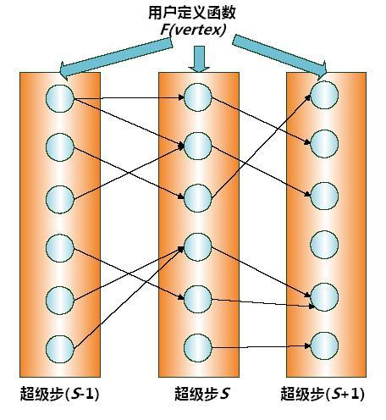
13.1.2 图计算通用软件
BSP模型(Bulk Synchronous Parallel Computing Model)，
全称“整体同步并行计算模型”，又称“大同步模型”，“桥模型”
一个BSP模型由大量通过网络相互连接的处理器组成，每个处理器都有快速的本地内存和不同的计算线程。
一次BSP计算过程包含一系列全局超步（计算中的一次迭代），每个超步主要包括3个组件。

Slide 8
13.1.2 图计算通用软件
超步三组件：
1. 局部计算：每个参与的处理器都有自身的计算任务，它们只读取存储在本地内存中的值，不同处理器的计算任务都是独立并且异步的
2. 通信：处理器群相互交换数据，交换的形式是，由一方发起推送(Put)和获取(Get)操作
3. 栅栏同步(Barrier Synchronization)：当一个处理器遇到“路障”（或栅栏），会等到其他所有处理器完成它们的计算步骤；每一次同步也是一个超步的完成和下一个超步的开始
一个超步的垂直结构图

Slide 9
13.2 Pregel简介
后Hadoop时代的新“三驾马车”
Caffeine
为谷歌网络搜索引擎提供支持
Dremel
交互式数据分析系统
Pregel
基于BSP模型实现的并行图处理系统
搭建了一套可扩展的、有容错机制的平台，
提供了一套非常灵活的API，可描述各种各样的图计算

Slide 10
13.3 Pregel图计算模型
13.3.1 有向图和顶点
13.3.2 顶点之间的消息传递
13.3.3 Pregel的计算过程
13.3.4 Pregel的计算过程的实例

Slide 11
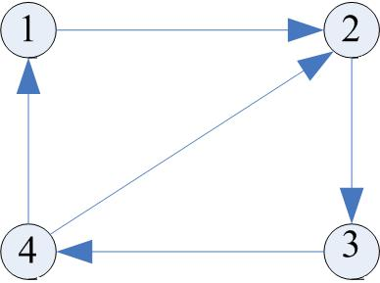
13.3.1 有向图和顶点
顶点
String类型的顶点ID；
可修改的用户自定义值
边上有一个可修改的用户自定义值
边e1
在每个超步S中，图中的所有顶点都会并行执行相同的用户自定义函数
每个顶点可以接收前一个超步(S-1)中发送给它的消息，修改其自身及其出射边的状态，并发送消息给其他顶点，甚至是修改整个图的拓扑结构
在这种计算模式中，“边”并不是核心对象，在边上面不会运行相应的计算，只有顶点才会执行用户自定义函数进行相应计算

Slide 12
13.3.2 顶点之间的消息传递
采用纯消息传递模型主要基于以下两个原因：
（1）消息传递具有足够的表达能力，没有必要使用远程读取或共享内存的方式
（2）有助于提升系统整体性能。
大型图计算通常是由一个集群完成的，集群环境中执行远程数据读取会有较高的延迟；
Pregel的消息模式采用异步和批量的方式传递消息，因此可以缓解远程读取的延迟
纯消息传递模型图

Slide 13
13.3.3 Pregel的计算过程
计算过程是由一系列被称为“超步”的迭代组成的
每个超步中，每个顶点上都会并行执行用户自定义的函数，它描述了一个顶点V在一个超步S中需要执行的操作
该函数可读取前一个超步(S-1)中其他顶点发送给顶点V的消息，执行相应计算后，修改顶点V及其出射边的状态，然后沿着顶点V的出射边发送消息给其他顶点
这些消息将会在下一个超步(S+1)中被目标顶点接收，
然后开始下一个超步(S+1)的迭代过程
1
1
1
2
2
2
3
3
3
4
4
4
5
5
5
6
6
6
表示顶点
表示发送消息

Slide 14
13.3.3 Pregel的计算过程
在第0个超步，所有顶点处于活跃状态，都会参与该超步的计算过程
当图中所有的顶点都已经标识其自身达到“非活跃（inactive）”状态，并且没有消息在传送的时候，算法就可以停止运行

Slide 15
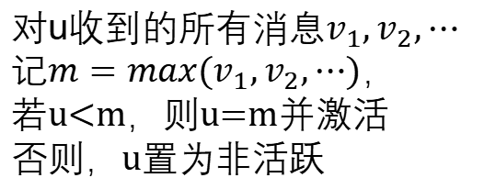
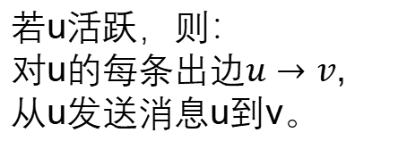
13.3.4 Pregel计算过程实例
活跃
用户自定义的函数：
非活跃
3
6
6
2
2
1
对u收到的所有消息$v_{1},v_{2},⋯$
记$m=max(v_{1},v_{2},⋯)$，
若u<m，则u=m并激活
否则，u置为非活跃
A
B
C
D
6
6
A
B
C
D
6
6
若u活跃，则：
对u的每条出边$u→v$,
从u发送消息u到v。
A
B
C
D
求顶点最大值的Pregel计算过程图

Slide 16
13.4 Pregel的C++ API
template <typename VertexValue, typename EdgeValue, typename MessageValue> class Vertex { public: virtual void Compute(MessageIterator* msgs) = 0; const string& vertex_id() const; int64 superstep() const; const VertexValue& GetValue(); VertexValue* MutableValue(); OutEdgeIterator GetOutEdgeIterator(); void SendMessageTo(const string& dest_vertex, const MessageValue& message); void VoteToHalt(); };
Pregel执行计算过程时，在每个超步中都会并行调用每个顶点上定义的Compute()
//必须被重载
//获取当前顶点的值
//修改当前顶点的值
//出射边迭代器，可查看、修改出射边对应的值
//对状态的修改，只对当前顶点可见

Slide 17
13.4 Pregel的C++ API
13.4.1 消息传递机制
13.4.2 Combiner
13.4.3 Aggregator
13.4.4 拓扑改变
13.4.5 输入和输出

Slide 18
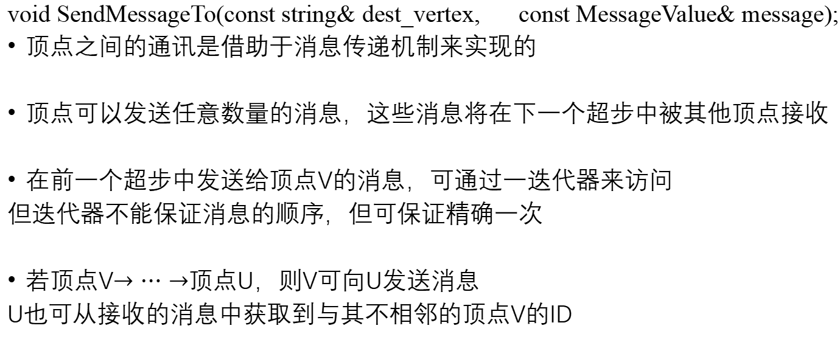
13.4.1 消息传递机制
void SendMessageTo(const string& dest_vertex, const MessageValue& message);
顶点之间的通讯是借助于消息传递机制来实现的
顶点可以发送任意数量的消息，这些消息将在下一个超步中被其他顶点接收
在前一个超步中发送给顶点V的消息，可通过一迭代器来访问
但迭代器不能保证消息的顺序，但可保证精确一次
若顶点V$→⋯→$顶点U，则V可向U发送消息
U也可从接收的消息中获取到与其不相邻的顶点V的ID

Slide 19
13.4.2 Combiner
大图分布式存储，消息发送者和接收者可能不在同一机器上
有可能能用Combiner功能，合并消息，减少传输和缓存的开销
默认不开启该功能，很难有对所有顶点的Compute()都合适的Combiner
打算开启该功能时，可继承Combiner类并覆写虚函数Combine()

Slide 20
13.4.3 Aggregator
Aggregator提供了一种全局通信、监控和数据查看的机制
在一个超步S中，每一个顶点都可以向一个Aggregator提供一个数据，Pregel计算框架会对这些值进行聚合操作产生一个值，在下一个超步（S+1）中，图中的所有顶点都可以看见这个值
Aggregator的聚合功能，允许在整型和字符串类型上执行最大值、 最小值、求和操作，Aggregator操作必须满足交换律和结合律，比如“Sum”
Aggregator还可以实现全局协同的功能，比如可设计“and” Aggregator
Pregel计算框架预定义了Aggregator类，默认只对同一个超步的输入聚合

Slide 21
13.4.4 拓扑改变
Pregel计算框架允许用户在自定义函数Compute()中定义操作，修改图的拓扑结构，
比如在图中增加（或删除）边或顶点
两种机制解决冲突
局部有序：1.删边，2.删点，3.增点，4.增边
Handler：用户自定义冲突处理方式，解决局部有序不能解决的冲突；未定义则随机处理

Slide 22
13.4.4 拓扑改变
对于全局拓扑改变，Pregel采用了惰性协调机制：
在改变请求发出时，Pregel不会对这些操作进行协调，只有当这些改变请求的消息到达目标顶点并被执行时，Pregel才会对这些操作进行协调，这样，所有针对某个顶点V的拓扑修改操作所引发的冲突，都会由V自己来处理
对于本地的局部拓扑改变，是不会引发冲突的，顶点或边的本地增减能够立即生效，很大程度上简化了分布式编程

Slide 23
13.4.5 输入和输出
在Pregel计算框架中，图的保存格式多种多样，包括文本文件、关系数据库或键值数据库等
在Pregel中，“从输入文件生成得到图结构”和“执行图计算”这两个过程是分离的，从而不会限制输入文件的格式
对于输出，Pregel也采用了灵活的方式，可以以多种方式进行输出

Slide 24
13.5 Pregel的体系结构
13.5.1 Pregel的执行过程
13.5.2 容错性
13.5.3 Worker
13.5.4 Master
13.5.5 Aggregator

Slide 25
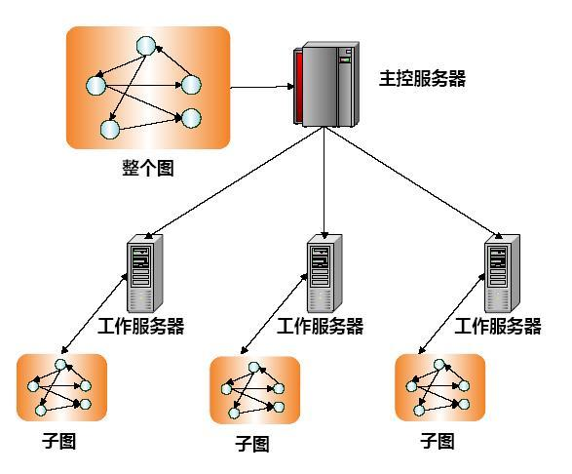
13.5.1 Pregel的执行过程
在Pregel计算框架中，一个大型图会被划分成许多个分区，每个分区都包含了一部分顶点以及以其为起点的边
顶点如何分配分区：由一个函数决定的
系统默认函数为hash(顶点ID) mod N，
其中，N为所有分区总数
用户也可以自己定义这个函数
图的划分图

Slide 26
13.5.1 Pregel的执行过程
理想的情况下（不发生任何错误），Pregel用户程序的执行过程如下：
（1-2）创造执行环境
选择集群中的多台机器执行图计算任务，每台机器上运行用户程序的一个副本，其中一台选为Master，其余为Worker
Master：负责协调多个Worker执行任务+分区
Worker：
借助名称服务系统可定位到Master位置，向其发送自己的注册信息；
负责若干分区，知道其它Worker分区情况；
维护自己分区的状态(顶点及边的增删)，对自己的分区中的顶点执行Compute()，向外发送消息，并管理接收到的消息。

Slide 27
13.5.1 Pregel的执行过程
（3）图划分操作
Master会把大图文件按文件边界划分，输送到各个Worker；
Worker从输入内容中加载顶点，输送到顶点相应的Worker；
所有输入都加载后，所有顶点都被标记为“活跃”状态。
（4）Master协调多个Worker执行任务
Master向每个Worker发送指令，Worker收到指令后，开始运行一个超步；
Worker采用多线程，一分区一线程；
所有顶点：收消息+Compute+发消息；
Worker会通知Master，汇报“活跃”数量；
重复，直到所有顶点都不再活跃并且系统中不会有任何消息在传输

Slide 28
13.5.1 Pregel的执行过程
（5）计算过程结束后，Master会给所有的Worker发送指令，通知每个Worker对自己的计算结果进行持久化存储。

Slide 29
13.5.2 容错性
Pregel采用检查点机制来实现容错。
在每个超步的开始，Master会通知所有的Worker把自己管辖的分区的状态（包括顶点值、边值以及接收到的消息），写入到持久化存储设备
Master会周期性地向每个Worker发送ping消息，Worker收到ping消息后会给Master发送反馈消息。
Master监测到一个Worker发生故障“失效”后，会把失效Worker所分配到的分区，重新分配到其他处于正常工作状态的Worker集合上，然后，所有这些分区会从最近的某超步S开始时写出的检查点中，重新加载状态信息

Slide 30
13.5.3 Worker
在一个Worker中，它所管辖的分区的状态信息是保存在内存中的。
分区中的顶点的状态信息包括：
顶点的当前值
以该顶点为起点的出射边列表，每条出射边包含了目标顶点ID和边的值
消息队列，包含了所有接收到的、发送给该顶点的消息
标志位，用来标记顶点是否处于活跃状态
在每个超步中，Worker会对自己所管辖的分区中的每个顶点进行遍历，
并调用顶点上的Compute()函数，在调用时，会把以下三个参数传递进去：
该顶点的当前值
一个接收到的消息的迭代器
一个出射边的迭代器

Slide 31
13.5.3 Worker
为了获得更好的性能，对每个顶点，会保存两份输入消息队列和“标志位”，分别用于当前超步和下一个超步，理由：
在超步S中，当Worker在进行顶点处理时，用于当前超步的消息会被处理
在超步S中，还会接收到来自其他Worker的消息，这些消息会在下一个超步S+1中被处理
如果一个顶点V在超步S接收到消息，那么，它表示V将会在下一个超步S+1中（而不是当前超步S中）处于“活跃”状态

Slide 32
13.5.3 Worker
消息传递的处理：
当Worker上的顶点V需要发送消息到其他顶点U时，会先判断U是否位于本地：
U在本地，直接把消息放入到与U对应的输入消息队列中
U非本地，消息会被暂时缓存到本地，当缓存中的消息数目达到事先设定的阈值时，这些缓存消息会被批量异步发送出去，传输到目标顶点所在的Worker上
如果存在用户自定义的Combiner操作，那么，当消息被加入到输出队列或者到达输入队列时，就可以对消息执行合并操作，这样可以节省存储空间和网络传输开销

Slide 33
13.5.4 Master
Master主要负责协调各个Worker执行任务，每个Worker会借助于名称服务系统定位到Master的位置，并向Master发送自己的注册信息，Master会为每个Worker分配一个唯一的ID
Master维护着关于当前处于“有效”状态的所有Worker的各种信息，包括每个Worker的ID和地址信息，以及每个Worker被分配到的分区信息
虽然在集群中只有一个Master，但是，它仍然能够承担起一个大规模图计算的协调任务，这是因为Master中保存这些信息的数据结构的大小，只与分区的数量有关，而与顶点和边的数量无关

Slide 34
13.5.4 Master
Master的控制过程：
任务分解：将大规模图计算任务分解到多个Worker去执行
状态确认：超步开始时，向所有处于“有效”状态的Worker发送相同的指令，然后等待Worker回应，得不到回应（故障失效）则进入恢复模式
监控执行：每个超步中，图计算的各种工作，比如输入、输出、计算、保存和从检查点中恢复，都会在“路障（barrier）”之前结束。如果路障同步成功，说明一个超步顺利结束，Master就会进入下一个处理阶段，图计算进入下一个超步的执行。

Slide 35
13.5.4 Master
Master在内部运行了一个HTTP服务器来显示图计算过程的各种信息
用户可以通过网页随时监控图计算执行过程各个细节
图的大小
关于出度分布的柱状图
处于活跃状态的顶点数量
在当前超步的时间信息和消息流量
所有用户自定义Aggregator的值

Slide 36
13.5.5 Aggregator
每个用户自定义的Aggregator都会采用聚合函数对一个值集合进行聚合计算得到一个全局值
每个Worker都保存了一个Aggregator的实例集，其中的每个实例都是由类型名称和实例名称来标识的
在执行图计算过程的某个超步S中，每个Worker会利用一个Aggregator对当前本地分区中包含的所有顶点的值进行归约，得到一个本地的局部归约值
在超步S结束时，所有Worker会将所有包含局部归约值的Aggregator的值进行最后的汇总，得到全局值，然后提交给Master
在下一个超步S+1开始时，Master就会将Aggregator的全局值发送给每个Worker

Slide 37
13.6 Pregel的应用实例
13.6.1 单源最短路径
13.6.2 二分匹配

Slide 38
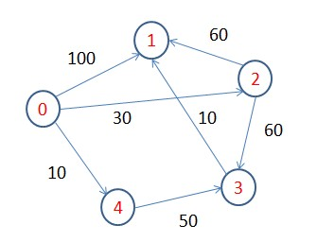
13.6.1 单源最短路径
Dijkstra算法是解决单源最短路径问题的贪婪算法

Slide 39
13.6.1 单源最短路径
Pregel非常适合用来解决单源最短路径问题，实现代码如下：
1 class ShortestPathVertex 2 : public Vertex<int, int, int> { 3 void Compute(MessageIterator* msgs) { 4 int mindist = IsSource(vertex_id()) ? 0 : INF; 5 for (; !msgs->Done(); msgs->Next()) 6 mindist = min(mindist, msgs->Value()); 7 if (mindist < GetValue()) { 8 *MutableValue() = mindist; 9 OutEdgeIterator iter = GetOutEdgeIterator(); 10 for (; !iter.Done(); iter.Next()) 11 SendMessageTo(iter.Target(), 12 mindist + iter.GetValue()); 13 }//end if 14 VoteToHalt(); 15 }//end Compute 16 };

Slide 40
13.6.1 单源最短路径
每个顶点并行执行Compute()函数
表1 超步0开始时的顶点值
 | 0 | 1 | 2 | 3 | 4
0 | INF | INF | INF | INF | INF
表2 超步0结束时的顶点值
表3 顶点0向其他顶点发送消息
 | 0 | 1 | 2 | 3 | 4
0 | 0 | INF | INF | INF | INF
 | 1 | 2 | 3 | 4
0 | 100 | 30 | 无 | 10
超步0结束时，所有顶点非活跃

Slide 41
超步1：
顶点0：没有收到消息，依然非活跃
顶点1：收到消息100，被显式唤醒，执行计算，mindist变为100，小于顶点值INF，顶点值修改为100，没有出射边，不需要发送消息，最后变为非活跃
顶点2：收到消息30，被显式唤醒，执行计算， mindist变为30，小于顶点值INF，顶点值修改为30，有两条出射边，向顶点3发送消息90（即：30+60），向顶点1发送消息90（即：30+60），最后变为非活跃
顶点3：没有收到消息，依然非活跃
顶点4：收到消息10，被显式唤醒，执行计算， mindist变为10，小于顶点值INF，顶点值修改为10，向顶点3发送消息60（即：10+50），最后变为非活跃
表4 上一步（超步0）中发出的消息
 | 1 | 2 | 3 | 4
0 | 100 | 30 | 无 | 10
表5 超步1开始时的顶点值
 | 0 | 1 | 2 | 3 | 4
0 | 0 | INF | INF | INF | INF
表7 超步1结束时，发送消息
表6 超步1结束时的顶点值
 | 0 | 1 | 2 | 3 | 4
2 |  | 90 |  | 90
4 |  |  |  | 60
 | 0 | 1 | 2 | 3 | 4
0 | 0 | 100 | 30 | INF | 10

Slide 42

填空题
3分
继续上述过程，在超步2结束时，发送的消息有：
从顶点 [填空1] 发送内容 [填空2] 到顶点 [填空3]
作答

Slide 43
单选题
1分
Pregel解决单源最短路径的计算过程的终止条件是（）
A
所有顶点都非活跃
B
系统中不存在消息传输
C
A或B
D
A且B
提交

Slide 44




13.6.2 二分匹配
匹配定义：
设两个有限集合A和B以及从A到B的一个关系R
匹配函数M是从A的一子集到B的一子集的单射函数
如果M⊆R，则称M与R是相容的匹配
a₁
b₁
a₂
b₂
判断是否是匹配，若是，是否极大，是否最大？
a₃
b₃
$$M_{1}=\{(a_{1},b_{2}),(a_{1},b_{3})\}$$
$$M_{2}=\{(a_{1},b_{2}),(a_{3},b_{2})\}$$
a₄
b₄
$$M_{3}=\{(a_{1},b_{2}),(a_{2},b_{1})\}$$
$$M_{4}=\{(a_{1},b_{2}),(a_{2},b_{1}),(a_{4},b_{4})\}$$
$$M_{5}=\{(a_{1},b_{3}),(a_{2},b_{1}),(a_{3},b_{2}),(a_{4},b_{4})\}$$

Slide 45
13.6.2 二分匹配
极大匹配Pregel实现大致思路：
不断发起左集未完成匹配的顶点的配对
程序的执行过程是由四个阶段组成的多个循环组成的，
当程序执行到超步S时(代码里S=superstep())，
S mod 4就可以得到当前超步处于循环的哪个阶段。
（1）阶段0：
左集未配对顶点V发起配对，然后调用VoteToHalt()进入非活跃。
已匹配，无出射边，上一轮发起配对全被拒，
该顶点就不会再变为“活跃（active）”状态。

Slide 46
13.6.2 二分匹配
（2）阶段1：右集未匹配顶点U，随机选择一，并通知追求者；然后调用VoteToHalt()进入“非活跃”状态。
已配对或无追求者，则永久非活跃了。
（3）阶段2：左集未被匹配的顶点，从右集发送过来的接受请求中，选择一个并发送一个确认消息。
左集已配对不参与此阶段。
（4）阶段3：右集未被匹配顶点U，可能会收到至多一个匹配确认消息，然后调用VoteToHalt()进入“非活跃”状态，完成它自身的匹配

Slide 47
13.7 Pregel和MapReduce实现PageRank算法的对比
13.7.1 PageRank算法
13.7.2 PageRank算法在Pregel中的实现
13.7.3 PageRank算法在MapReduce中的实现
13.7.4 PageRank算法在Pregel和MapReduce中实现的比较

Slide 48

13.7.1 PageRank算法
PageRank是一个函数：网页→权值(重要性,也称为PR值)
PageRank作为谷歌的网页链接排名算法，基本公式如下：
N表示该网络中所有网页的数量
N_{i}为第i个源链接的链出度
PR_{i}表示第i个源链接的PR值

Slide 49
13.7.1 PageRank算法
网络链接之间的关系可以用一个连通图来表示，
下图就是四个网页（A,B,C,D）互相链入链出组成的连通图，
网页A中包含指向网页B、C和D的外链，网页B和D是网页A的源链接

Slide 50
13.7.2 PageRank算法在Pregel中的实现
在Pregel计算模型中，图中的每个顶点会对应一个计算单元，每个计算单元包含三个成员变量：
顶点值（Vertex value）：顶点对应的PR值
出射边（Out edge）：只需要表示一条边，可以不取值
消息（Message）：传递的消息，传递本顶点对其它顶点的PR贡献值
每个计算单元包含一个成员函数Compute()，该函数定义了顶点上的运算，包括该顶点的PR值计算，以及从该顶点发送消息到其链出顶点

Slide 51
13.7.2 PageRank算法在Pregel中的实现
class PageRankVertex: public Vertex<double, void, double> { public: virtual void Compute(MessageIterator* msgs) { if (superstep() >= 1) { double sum = 0; for (;!msgs->Done(); msgs->Next()) sum += msgs->Value(); *MutableValue() =0.15 / NumVertices() + 0.85 * sum; }//end if if (superstep() < 30) {//一般认为执行30个超步可收敛 const int64 n = GetOutEdgeIterator().size(); SendMessageToAllNeighbors(GetValue()/ n); } else { VoteToHalt(); }//end if }//end Compute };

Slide 52
13.7.3 PageRank算法在MapReduce中的实现
MapReduce也是谷歌公司提出的一种计算模型，它是为全量计算而设计
采用MapReduce实现PageRank的计算过程包括三个阶段：
第一阶段：解析网页
第二阶段：PageRank分配
第三阶段：收敛阶段

Slide 53
13.7.3 PageRank算法在MapReduce中的实现
1. 阶段1：解析网页
该阶段的任务就是分析一个页面的链接数并赋初值
网页表示：< URL，page content>，作为Map任务的输入
阶段1的Map任务把<URL，page content>映射为<URL，<PR_{init}，url_list>>
Reduce任务只是恒等函数，输入和输出相同
Map任务的输入为：
<A_{URL}，A_{content}>
<B_{URL}，B_{content}>
<C_{URL}，C_{content}>
<D_{URL}，D_{content}>
Map任务的输出为：
<A_{URL}，<1/4，<B_{URL}，C_{URL}，D_{URL}>>>
<B_{URL}，<1/4，<A_{URL}，C_{URL}>>>
<C_{URL}，<1/4，D_{URL}>>
<D_{URL}，<1/4，<A_{URL}，B_{URL} >>>

Slide 54
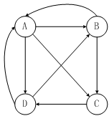
13.7.3 PageRank算法在MapReduce中的实现
2. 阶段2：PageRank分配
该阶段的任务就是多次迭代计算页面的PageRank值
在该阶段中，Map任务的输入是<URL，<cur_rank，url_list>>
对于url_list中的每个元素u，Map任务输出<u，<URL, cur_rank/|url_list|>>，并输出链接关系<URL，url_list>。
输入为：
<A_{URL}，<1/4，<B_{URL}，C_{URL}，D_{URL}>>>
<B_{URL}，<1/4，<A_{URL}，C_{URL}>>>
<C_{URL}，<1/4，D_{URL}>>
<D_{URL}，<1/4，<A_{URL}，B_{URL} >>>
<A_{URL}，<B_{URL}，1/8>>
<C_{URL}，<B_{URL}，1/8>>
<B_{URL}，<A_{URL}，C_{URL}>>
<D_{URL}，<C_{URL}，1/4>>
<C_{URL}，D_{URL}>
<A_{URL}，<D_{URL}，1/8>>
<B_{URL}，<D_{URL}，1/8>>
<D_{URL}，<A_{URL}，B_{URL}>>
输出为：
<B_{URL}，<A_{URL}，1/12>>
<C_{URL}，<A_{URL}，1/12>>
<D_{URL}，<A_{URL}， 1/12>>
<A_{URL}，<B_{URL}，C_{URL}，D_{URL}>>
续右边

Slide 55
13.7.3 PageRank算法在MapReduce中的实现
2. 阶段2：PageRank分配（Reduce阶段）
Reduce任务会获得<URL，url_list>和<u，<URL, cur_rank/|url_list|>>，
Reduce任务对于具有相同key值的value进行汇总，并把汇总结果乘以d，得到每个网页的新的PageRank值new_rank，然后输出<URL，<new_rank，url_list>>，作为下一次迭代过程的输入。
Reduce任务把第一次迭代后Map任务的输出作为自己的输入，经过处理后，阶段2的Reduce输出为：
<A_{URL}，<0.2500，<B_{URL}，C_{URL}，D_{URL}>>>
<B_{URL}，<0.2147，<A_{URL}，C_{URL}>>>
<C_{URL}，<0.2147，D_{URL}>>
<D_{URL}，<0.3206，<A_{URL}，B_{URL}>>>
经过本轮迭代，每个网页都计算得到了新的PageRank值。下次迭代阶段2的Reduce输出为：
<A_{URL}，<0.2200，<B_{URL}，C_{URL}，D_{URL}>>>
<B_{URL}，<0.1996，<A_{URL}，C_{URL}>>>
<C_{URL}，<0.1996，D_{URL}>>
<D_{URL}，<0.3808，<A_{URL}，B_{URL}>>>

Slide 56
13.7.3 PageRank算法在MapReduce中的实现
Mapper函数的伪码：
input <PageN, RankN> -> PageA,PageB,PageC ...
// PageN外链指向PageA,PageB,PageC ...
begin
Nn := the number of outlinks for PageN;
for each outlink PageK
output PageK -> <PageN, RankN/Nn>
output PageN -> PageA, PageB, PageC ...
// 同时输出链接关系，用于迭代
end
/**************************
Mapper输出如下（已经排序，所以PageK的数据排在一起，
最后一行则是链接关系对）：
PageK -> <PageN1, RankN1/Nn1>
PageK -> <PageN2, RankN2/Nn2>
...
PageK -> <PageAk, PageBk, PageCk>
Reducer函数的伪码：
input mapper's output
begin
RankK :=(1-beta)/N; //N为整个网络的网页总数
for each inlink PageNi
RankK += RankNi/Nni * beta
//输出PageK及其新的PageRank值用于下次迭代
output <PageK, RankK> -> <PageAk, PageBk, PageCk...>
end
该阶段是一个多次迭代过程，迭代多次后，当PageRank值趋于稳定时，就得出了较为精确的PageRank值。

Slide 57
13.7.3 PageRank算法在MapReduce中的实现
3. 阶段3：收敛阶段
该阶段的任务就是由一个非并行组件决定是否达到收敛，如果达到收敛，就写出PageRank生成的列表。否则，回退到PageRank分配阶段的输出，作为新一轮迭代的输入，开始新一轮PageRank分配阶段的迭代
一般判断是否收敛的条件是所有网页的PageRank值不再变化，或者运行30次以后我们就认为已经收敛了

Slide 58
13.7.4 PageRank算法在Pregel和MapReduce中实现的比较
区别主要表现在以下几个方面：
（1）Pregel将PageRank处理对象看成连通图，而MapReduce则看成键值对
（2）Pregel将计算细化到顶点，同时在顶点内控制循环迭代次数，而MapReduce则将计算批量化处理，按任务进行循环迭代控制
（3）图算法如果用MapReduce实现，需要一系列的MapReduce的调用。从一个阶段到下一个阶段，它需要传递整个图的状态，会产生大量不必要的序列化和反序列化开销。而Pregel使用超步简化了这个过程

Slide 59
本章小结
介绍了图计算框架Pregel的相关知识。传统的图计算解决方案无法解决大型的图计算问题，包括Pregel在内的各种图计算框架脱颖而出。
Pregel并没有采用远程数据读取或者共享内存的方式，而是采用了纯消息传递模型，来实现不同顶点之间的信息交换。Pregel的计算过程是由一系列被称为“超步”的迭代组成的，每次迭代对应了BSP模型中的一个超步。
Pregel已经预先定义好一个基类——Vertex类，编写Pregel程序时，需要继承Vertex类，并且覆写Vertex类的虚函数Compute()。在Pregel执行计算过程时，在每个超步中都会并行调用每个顶点上定义的Compute()函数。
Pregel是为执行大规模图计算而设计的，通常运行在由多台廉价服务器构成的集群上。一个图计算任务会被分解到多台机器上同时执行，Pregel采用检查点机制来实现容错。
Pregel作为分布式图计算的计算框架，主要用于图遍历、最短路径、PageRank计算等等。
通过对PageRank算法在MapReduce和Pregel上执行方式的不同进行比较，说明了Pregel解决图计算问题的优势。

